Slide 1
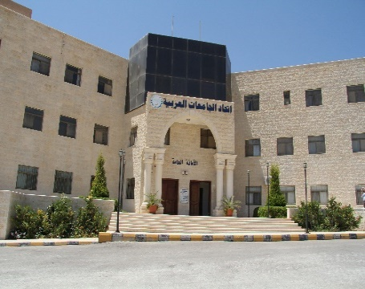
اتحاد الجامعات العربية
Association of Arab Universities
مؤشرات الأداء للتعلم عن بعد في الجامعات العربية
Performance indicators for distance learning in Arab universities
أ. د. عبدالرحيم الحنيطي
الامين العام المساعد لاتحاد الجامعات العربية
www.aaru.edu.jo secgen@aaru.edu.jo

Slide 2
اتحاد الجامعات العربية
Association of Arab Universities
In light of global attempts to limit the spread of the new Corona virus (Covid-19), many universities, including Arab universities, have taken quick measures to think about how the educational process will continue, and here the only resort available to all is distance learning.
Universities have built e-learning platforms of various kinds and directed teachers to enrich electronic content with various educational and training activities and programs to take advantage of the means and technologies provided by e-learning platforms.
في ظل المحاولات العالمية للحد من انتشار فيروس كورونا المستجد (كوفيد-19) نجد أن الكثير من الجامعات بما فيها الجامعات العربية قد اتخذت اجراءات سريعة للتفكير في كيفية استمرار العملية التعليمية، وهنا كان الملاذ الوحيد المتوفر للجميع هو التعلم عن بعد
فقد قامت الجامعات ببناء منصات التعليم الإلكتروني بمختلف انواعها ووجهت الأساتذة لإثراء المحتوى الالكتروني بالانشطة والبرامج التعليمية والتدريبية المختلفة للاستفادة من الوسائل والتقنيات التي تتيحها منصات التعليم الالكتروني
www.aaru.edu.jo secgen@aaru.edu.jo

Slide 3
اتحاد الجامعات العربية
Association of Arab Universities
If university education is to respond to the needs of students in their various social and residential conditions, it must include flexible curricula and flexible technological systems to provide and deliver the educational material to all groups of students.
One way we plan to do this is by conducting workshops online course on resilient teaching to offer inspiration and practical guidance on cultivating resilient pedagogical approaches and builds a new community for practitioners and instructors.
Set standards and performance indicators for the quality of distance learning
إذا ما أريد للتعليم الجامعي أن يستجيب لاحتياجات الطلاب في مختلف ظروفهم الاجتماعية والسكنية، فلا بد أن يشتمل على مناهج دراسية مرنة ونظم تكنولوجية مرنه لتوفير وتوصيل المادة التعليمية الى جميع فئات الطلبة
تتمثل إحدى الطرق التي يخطط اتحاد الجامعات العربية للقيام بها عقد دورات تدريبية حول التدريس المرن لتوفير الإرشادات العملية حول تنمية مناهج اكاديمية مرنة تبني مجتمعًا جديدًا للممارسين والمدرسين
وضع معايير ومقاييس للمؤشرات النوعية والكمية لضمان جودة التعلم عن بعد
www.aaru.edu.jo secgen@aaru.edu.jo

Slide 4
المعايير والاوزان للمؤشرات الكمية والنوعية لضمان الجودة والاعتماد في التعلم عن بعد
اتحاد الجامعات العربية
Association of Arab Universities
Standards and weights for quantitative and qualitative indicators to ensure quality and accreditation of distance learning
Serious attempts are being made by the Association of Arab Universities to set standards and standards for qualitative and quantitative indicators to ensure the quality of education in universities. The association issued a set of guides to ensure the quality of academic programs and has recently issued a practical guide for the quality of distance learning programs in both Arabic and English language
تُبذل محاولات جادة من قِبل اتحاد الجامعات العربية لوضع معايير ومقاييس للمؤشرات النوعية والكمية لضمان جودة التعليم في الجامعات واصدر الاتحاد مجموعة من الادلة لضمان جودة البرامج الاكاديمية وقد اصدر حديثا الدليل العملي لجودة برامج التعلم عن بعد باللغتين العربية والانكليزية
www.aaru.edu.jo secgen@aaru.edu.jo

Slide 5
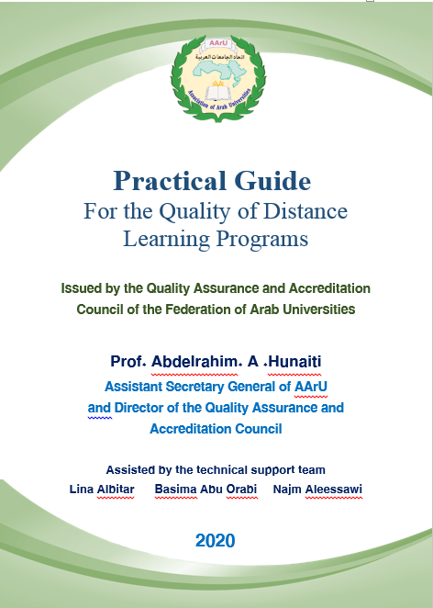
الدليل العملي لجودة برامج التعلم عن بعد Practical guide for the quality of distance learning programs
اتحاد الجامعات العربية
Association of Arab Universities
Download
للتحميل
www.aaru.edu.jo secgen@aaru.edu.jo

Slide 6
المعايير والاوزان للمؤشرات الكمية والنوعية لضمان الجودة والاعتماد في التعلم عن بعد Standards and weights for quantitative and qualitative indicators to ensure quality and accreditation of distance learning
اتحاد الجامعات العربية
Association of Arab Universities
Many specialized training workshops have been held in this field, and we hope that this will be accompanied by a qualitative development plan in distance learning and to develop a plan for future policies in line with best practices and pioneering experiences and to achieve local, regional and global accreditation and recognition standards.
وتم عقد العديد من الورش التدريبية المتخصصة في هذا المجال ونامل ان يرافق هذا خطة تطوير نوعي في التعلم عن بعد ووضع خطة للسياسات المستقبلية تتناسب مع افضل الممارسات والتجارب الرائدة وتحقق معايير الاعتماد والاعتراف المحلية والإقليمية والعالمية
www.aaru.edu.jo secgen@aaru.edu.jo

Slide 7
مؤشرات الاداء للتعلم عن بعد في الجامعات العربية Performance indicators for distance learning in Arab universities
اتحاد الجامعات العربية
Association of Arab Universities
Objectives:
Improving distance learning outcomes to enable them to contribute to the development of Arab societies.
Building the competitive capabilities of Arab universities to attract students in the field of distance learning.
Building bridges of academic and technical cooperation between Arab universities.
Accelerating the entry of Arab universities in academic accreditation for their distance learning programs.
الاهداف
تحسين مخرجات التعليم عن بعد لتمكينها من المساهمة في التطور في المجتمعات العربية
بناء القدرات التنافسية للجامعات العربية لاستقطاب الطلبة في مجال التعلم عن بعد
مد جسور التعاون الأكاديمي والتقني بين الجامعات العربية
تسريع دخول الجامعات العربية في الاعتمادات الأكاديمية لبرامجها في التعلم عن بعد.
www.aaru.edu.jo secgen@aaru.edu.jo

Slide 8
مؤشرات الاداء للتعلم عن بعد في الجامعات العربية Performance indicators for distance learning in Arab universities
اتحاد الجامعات العربية
Association of Arab Universities
Adopting international best practices in distance learning to develop the quality of scientific and technical performance of educational institutions in line with the rapid global changes.
Enhancing social and humanitarian participation and responsibility in order to enhance the reputation of Arab higher education institutions.
Contributing to the development of the Arab higher education system by identifying strengths and improvement points.
تبني أفضل الممارسات العالمية في التعلم عن بعد لتطوير جودة الأداء العلمي والتقني للمؤسسات التعليمية بما ينسجم مع التغيرات العالمية المتسارعة.
تعزيز المشاركة والمسؤولية المجتمعية والإنسانية بما يعزز سمعة مؤسسات التعليم العالي العربية
المساهمة في تطوير منظومة التعليم العالي العربية وذلك من خلال تحديد نقاط القوة ونقاط التحسين.
www.aaru.edu.jo secgen@aaru.edu.jo

Slide 9
محاور ومجالات مؤشرات أداء التعلم عن بعد Domains of performance indicators of distance learning
اتحاد الجامعات العربية
Association of Arab Universities
The first domain: standards and indicators of educational content quality.8 indicators
The second domain: indicators of the quality of providing educational content and its delivery to the learner.
7 indicators
The third domain: Student development and support. 5 indicators
المحور الأول: معايير ومؤشرات جودة المحتوى التعليمي 8 مؤشرات
المحور الثاني: مؤشرات جودة تقديم المحتوى التعليمي وايصاله للمتعلم 7 مؤشرات
المحور الثالث: تطوير ودعم الطالب 5 مؤشرات
www.aaru.edu.jo secgen@aaru.edu.jo

Slide 10
محاور ومجالات مؤشرات أداء التعلم عن بعد Domains of performance indicators of distance learning
اتحاد الجامعات العربية
Association of Arab Universities
The fourth domain: Standards and indicators of the quality of academic performance and academic and professional development of faculty members in presenting educational content.7 indicators
Fifth domain: Student evaluation methods and their quality . 9 indicators.
المحور الرابع: معايير ومؤشرات جودة الاداء الاكاديمي والتطوير الاكاديمي والمهني لاعضاء الهيئة التدريسية في عرض المحتوى التعليمي 7مؤشرات
المحور الخامس : طرق تقييم الطالب وجودتها 9 مؤشرات
www.aaru.edu.jo secgen@aaru.edu.jo

Slide 11
اتحاد الجامعات العربية
Association of Arab Universities
www.aaru.edu.jo secgen@aaru.edu.jo

